Slide 1
United States – Central Asia
Digital Trade Workshop on Stakeholder Engagement
January 17 – 20, 2023
Tbilisi, Georgia
Подходы Правительства Туркменистана к нормотворчеству и взаимодействию с заинтересованными сторонами

Slide 2
Электронная коммерция в Туркменистане

Slide 3
Концепция развития цифровой экономики Туркменистана на 2019-2025 годы
Три этапа реализации:
2019 год
2020-2023 годы
2024-2025 годы

Slide 4
Межведомственная комиссия по развитию цифровой экономики в Туркменистане
В Межведомственную комиссию входят руководители министерств, ведомств и организаций.
Разработана и утверждена Государственная Программа по развитию цифровой экономики в Туркменистане на 2021-2025 годы.
Одной из целью Программы является развитие и усовершенствование местной электронной торговли.

Slide 5
Нормативно-правовая база
Законы Туркменистана
«Об электронном документе, электронном документообороте и цифровых услугах»
«О связи»
«О правовом регулировании развития в Туркменистане Интернет сети и оказания интернет-услуг»
«Об информации и ее защите»
«Об информации о личной жизни и ее защите»
«О кибербезопасности»
Постановления Президента
«О создании и внедрении в Туркменистане системы электронного документооборота и интернет веб-сайтов»
Стратегия совершенствования деятельности Государственной товарно-сырьевой биржи на 2020-2025 годы и план её реализации

Slide 6
На третьем этапе, начиная с 2024 года, намечено внедрение успешных проектов в отраслях экономики, широкое развитие цифровизации, включая торговлю, для всесторонней интеграции нашей страны в международную цифровую экономическую систему.

Slide 7
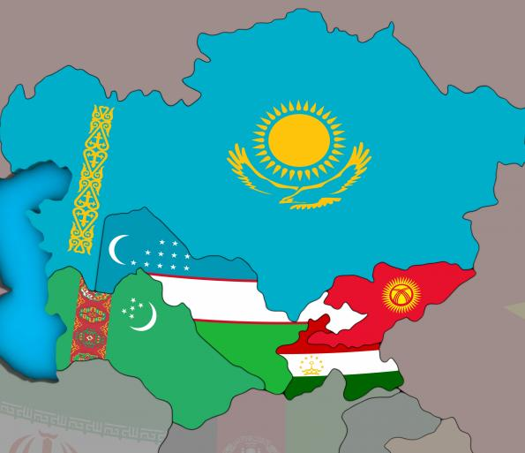
гармонизация законодательства в области цифровой торговли и связанные с ними сферы – проведение таможенных процедур, сертификации
сотрудничество контрольно-надзорных органов по цифровой торговле и приоритетам в организации трансграничных потоков.

Slide 8
«Цифровая торговля»
Задачи
развитие нормативного регулирования в части управления сбором и обработкой персональных данных
внесение в законодательство норм по применению контрольно-кассовой техники при осуществлении расчетов на территории Туркменистана
регламентация проведения оплаты с помощью QR-кода
адаптация логистической инфраструктуры под требования цифровой торговли

Slide 9
Защита прав потребителей
Законы Туркменистана
«О защите прав потребителей»
«О торговой деятельности»
«О правовом регулировании развития сети Интернет и оказания интернет-услуг в Туркменистане»
«Правила продажи товаров дистанционным способом»

Slide 10
Обеспечении кибербезопасности Туркменистана
Принят Закон Туркменистана «О кибербезопасности»
Создан уполномоченный орган – Государственная служба кибербезопасности
Утверждена Государственная Программа по обеспечению кибербезопасности Туркменистана на 2022-2025 гг.

Slide 11
Сотрудничество с международными организациями в области цифровой торговли

Slide 12
Спасибо за внимание !

